Slide 1
امواج دوبروی قسمت دوم

Slide 2





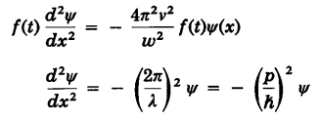

تابع موج شرودینگر

Slide 3





Slide 4

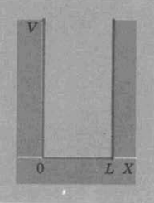
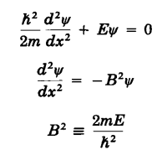


مثال: ذره در چاه پتانسیل

Slide 5
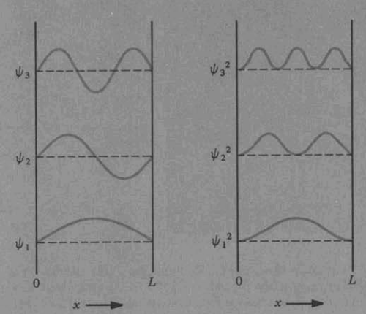
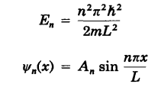

$A_{n}^{2}\int_{0}^{L}{{\sin\left(\frac{nπx}{L}\right)}^{2} dx=1→ A_{n}}=\sqrt{\frac{2}{L}} →$
$Ψ\left(x\right)=\sqrt{\frac{2}{L}} sin⁡(\frac{nπx}{L})$

